Slide 1

Адаптация ребенка к условиям дошкольного учреждения
Педагог-психолог ДОУ № 48
Гарафетдинова Г.Ф.

Slide 2

Адаптация – это приспособление, привыкание к новой обстановке, к новым условиям жизни.
!В каком бы возрасте ребенок
ни пришел впервые в детский сад, для него это сильное стрессовое переживание!

Slide 3
Ломается привычный уклад жизни, в котором ребенок чувствовал себя спокойно и уверенно.
2. Чрезвычайный травмирующий факт – разлука с мамой и другими близкими взрослыми, которые заботились о ребенке с рождения.
Ребенок ощущает тревогу, неуверенность, незащищенность, к которым часто примешивается чувство покинутости и брошенности.

Slide 4
В ПЕРИОД 2-3 лет СИЛЬНО ПРОЯВЛЯЕТСЯ ПРИВЯЗАННОСТЬ К МАТЕРИ И БЛИЗКИМ ЛЮДЯМ!
Мальчики в большей степени привязаны к матери и более ранимо реагируют на разлуку с ней, чем девочки.
С другой стороны, в этом возрасте дети впервые пытаются отделится от мамы, ощутить свою автономность, показать свою самостоятельность, т.к. многие дети в этот период переживают возрастной кризис «Я САМ!»

Slide 5
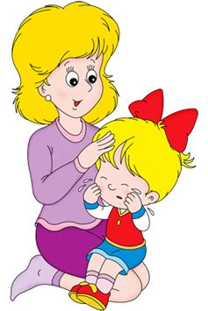
Поэтому в целом, данный возраст благоприятен для поступления в детский сад, но при условии активного участия и помощи взрослых!

Slide 6

В процессе адаптации выделяют 3 фазы:
1. Острая фаза.
Длится примерно 30 дней. В этот период происходят разнообразные колебания в физическом состоянии ребенка и его психическом самочувствии, происходит снижение веса, нарушение сна, снижение аппетита, наблюдается регресс в речевом развитии, признаки стресса.

Slide 7
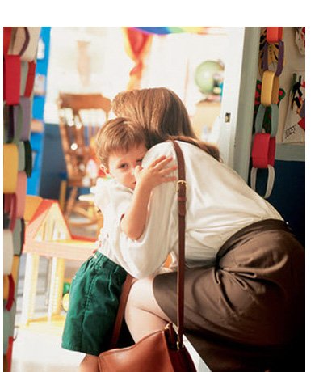
2. Подострая фаза.
Длится 3-5 месяцев. Поведение ребенка становится адекватным, более уравновешенным, сдвиги уменьшаются и могут наблюдаться лишь отдельные показатели, н-р, ребенок может плакать утром при разлуке с мамой; темп психофизического развития ребенка замедленный по сравнению со средней возрастной нормой.

Slide 8
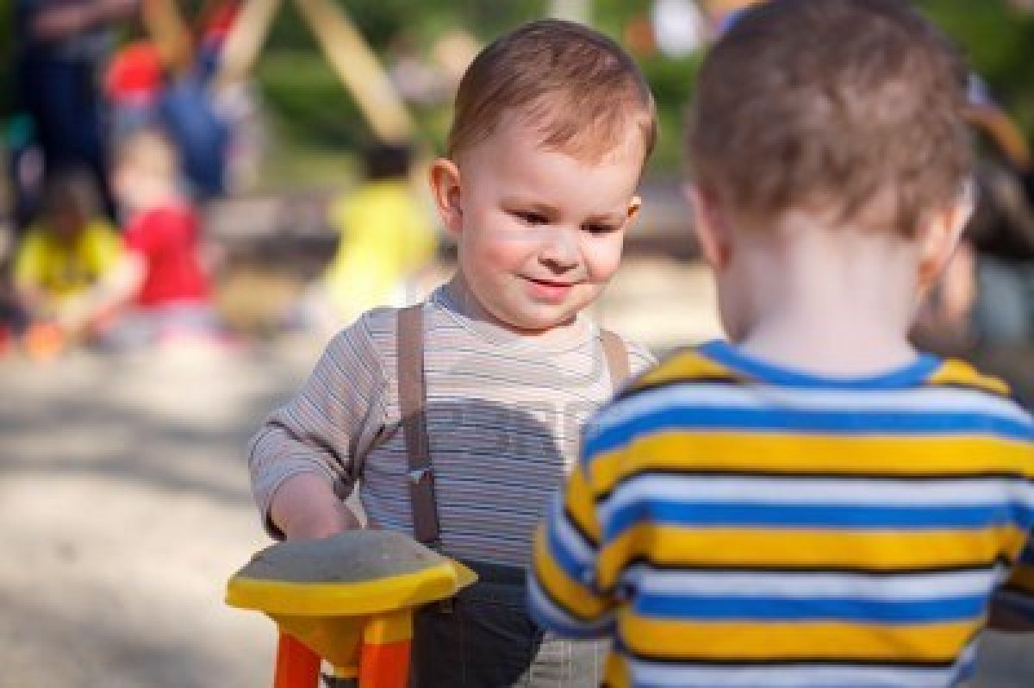
3. Фаза компенсации.
Длится еще 3 месяца, примерно до конца учебного года. Темп развития убыстряется, и дети к концу учебного года преодолевают задержку в развитии, происходящую в предыдущей фазе.

Slide 9
3 степени тяжести прохождения острой фазы:
Легкая степень – поведение ребенка нормализуется в течение 10-15 дней:
- Ребенок адекватно ведет себя в группе, играет, общается со взрослыми и сверстниками;
- с аппетитом ест;
- спит весь «тихий час»;
- начинает прибавлять в весе;
- практически не болеет в течение первого месяца.

Slide 10
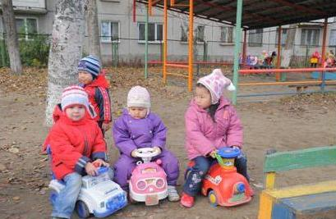
Средняя степень – сдвиги нормализуются в течение месяца:
- есть признаки психического стресса у ребенка;
- может 1-2 раза заболеть без осложнений длительностью 5-7 дней.

Slide 11
Тяжелая адаптация длится от 2 до 6 месяцев:
- ребенок часто болеет;
- теряет уже полученные навыки, н-р, ребенок может забывать новые слова, демонстрировать мнимое неумение есть ложкой;
- может наступить как физическое, так и психическое истощение организма.
Психосоматические расстройства: частые заболевания, заикание, энурез ...
! Если у ребенка наблюдается психосоматическое расстройство, следует немедленно обратиться к детскому неврологу!

Slide 12
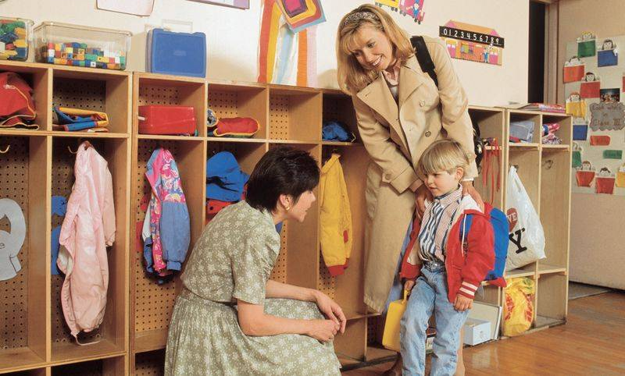
Только согласованная работа родителей и сотрудников детского сада поможет детям благополучно и без осложнений приспособиться к новым условиям в их жизни!

Slide 13
Причины трудной адаптации:
1. Неподготовленность родителей и ребенка к этому событию. Маме необходимо отложить выход на работу до тех пор, пока ребенок не адаптируется к детскому саду!
2. Мама, бабушка, да и все другие взрослые, участвующие в воспитании ребенка, должны быть уверенны в том, что поступают правильно, определяя ребенка в детский сад.
Спокойная, уравновешенная, бодрая мама должна быть примером положительного отношения к этому событию!

Slide 14
3. Отсутствие или несоблюдение дома режима дня, близкого к режиму в детском саду.
4. Трудно адаптируются дети, чьи мамы эмоционально неуравновешенны, раздражительны, не находят тепла, любви, добрых слов для своего ребенка в этот нелегкий период.
5. С трудом привыкают к детскому саду нервно и физически ослабленные дети, часто болеющие.
6. Трудно привыкают чрезмерно опекаемые и единственные дети.

Slide 15
7. На тяжесть адаптации может повлиять неблагоприятный предыдущий опыт адаптации ребенка:
- госпитализация без родителей, особенно в период от 6 мес. до 1 г.6 мес.
- длительное проживание ребенка у бабушки вдали от мамы;
- недавний переезд на новое место жительства;

Slide 16
8. Отсутствие социальной готовности ребенка к общению со сверстниками и взрослыми, непринадлежащими к кругу семьи,
когда у ребенка отсутствует опыт общения с детьми и взрослыми, потому что семья ведет уединенный, отгороженный образ жизни, и мама никогда не оставляла ребенка под присмотром других членов семьи.

Slide 17
Организация адаптации в ДОУ:
В период острой фазы адаптации (в течение первого месяца посещения ДОУ)с детьми не проводятся медицинские процедуры (обследование врача-офтальмолога, лечение) во избежание срыва адаптации!
Организуется постепенный прием детей – не более 4-5 новых детей в неделю.
Прием в детский сад осуществляется по щадящей схеме:

Slide 18
Примерная схема приема детей:
1,2 день - от 1,5 до 3 часов.
Обычно с 7.00 до 10 часов.
Дневная прогулка и обед дома.
3-6 день – ребенка забирают сразу после обеда до сна.
Со вторника 2-й недели пробуем уложить ребенка спать в детском саду. Домой его забирают сразу после сна. Если не получается, ребенок еще не готов, этот процесс переносят на 3-ю неделю.

Slide 19
С 3-й недели (со вторника, понедельник и пятница –дни особенно щадящего отношения к ребенку) пробуем оставить ребенка на целый день.
Ко всем детям осуществляем индивидуальный подход, наблюдаем готовность к переходу на следующий этап.
Самый болезненный режимный момент для ребенка в период адаптации – укладывание на сон!
Поэтому, не следует торопить и требовать от воспитателей оставить ребенка на дневной сон в группе раньше второй недели даже при всем видимом благополучии, т.к. это может вызвать сильный стресс у ребенка и сорвать хорошо начавшуюся адаптацию.

Slide 20
Роль родителей в организации благополучной адаптации ребенка к детскому саду
1. Доброжелательность и готовность к сотрудничеству с воспитателями и специалистами ДОУ.
2. Помощь воспитателям в организации развивающей и игровой среды в группе
(игрушки – лучшие помощники в создании положительного эмоционального настроя малышей!)

Slide 21
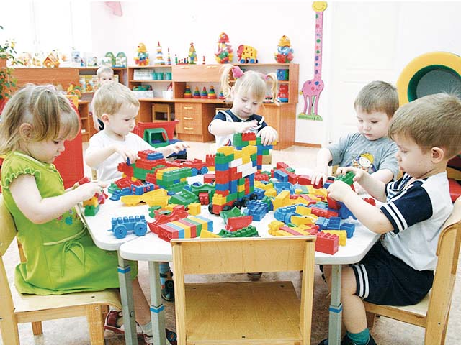
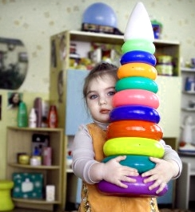


Slide 22
3. Расскажите воспитателям об индивидуальных особенностях и привычках ребенка.
4. Каждый день положительно настраивайте ребенка на детский сад. Избегайте тревожных и критических высказываний о педагогах и детском саде при ребенке.
5. Все спорные вопросы решайте с воспитателями доброжелательно, спокойно, в отсутствие детей и других родителей.
По любым вопросам вы можете обратиться к педагогу-психологу, старшему воспитателю и заведующему ДОУ.

Slide 23
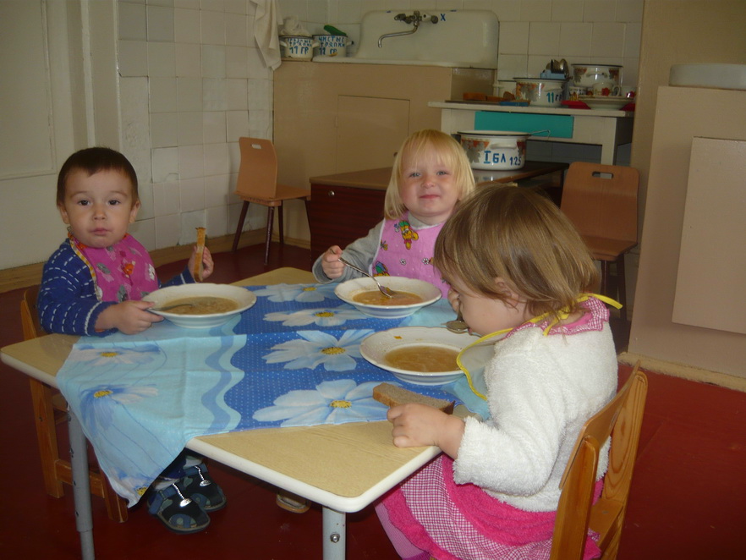
6. Находиться в группе вместе с ребенком вы можете в самый первый день.
Не следует маме самой кормить ребенка, укладывать спать, ребенок должен понять, что эти процессы в садике организует воспитатель!

Slide 24
6. Щадите нервную систему ребенка в период адаптации:
- ограничьте воздействие раздражителей (телевизор, гости, походы в цирк);
- создайте дома спокойную благоприятную атмосферу;
- будьте очень внимательны к самочувствию ребенка, консультируйтесь с воспитателями, психологом и врачом по любым вопросам.

Slide 25

СПАСИБО ЗА ВНИМАНИЕ!

